Slide 1

计算机应用基础

Slide 2

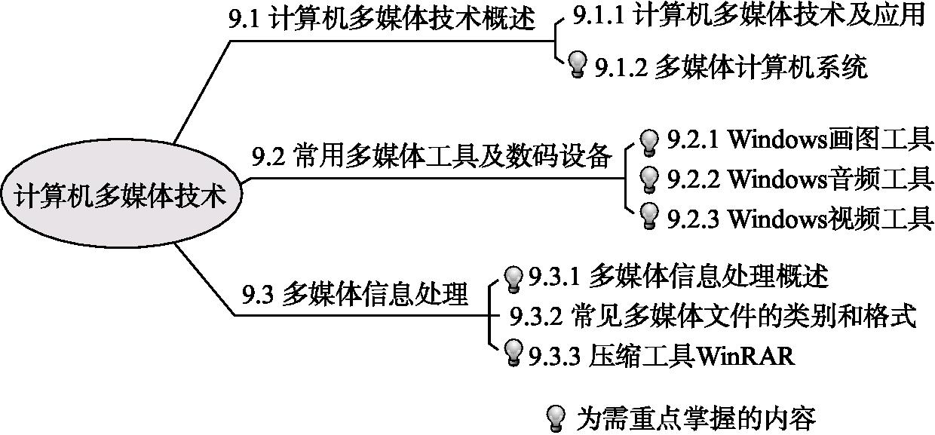

第9章 计算机多媒体技术

Slide 3

第9章 计算机多媒体技术
9.1 计算机多媒体技术概述
※ 了解计算机多媒体技术的概念以及在网络教育中的作用;
※ 了解多媒体计算机系统的基本构成和多媒体设备的种类。

Slide 4
第9章 计算机多媒体技术
9.1.1 计算机多媒体技术及应用
1.多媒体的概念
(1)感觉媒体。 (2)表示媒体。 (3)存储媒体。
2.计算机多媒体技术
3.多媒体技术的应用
(1)教育培训领域。 (2)电子出版领域。
(3)娱乐领域。 (4)咨询服务领域。
(5)多媒体网络通信领域。

Slide 5
第9章 计算机多媒体技术
9.1.2 多媒体计算机系统
1.多媒体计算机系统的组成
多媒体计算机系统对基本计算机系统的软、硬件功能进行扩展。如表9—1所示为多媒体计算机系统的层次结构,一个完整的多媒体计算机系统包括五个层次。
表9—1多媒体计算机系统的层次结构
应用系统 多媒体应用作品,如:游戏、数字电影、教育课件等
制作工具 图形处理、图像处理、音频处理、视频处理软件等
接口层 多媒体应用程序接口
软件系统 多媒体文件系统、多媒体操作系统、多媒体通信系统等
硬件系统 多媒体存储、CPU、图像、图形、视频、音频设备

Slide 6
第9章 计算机多媒体技术
2.多媒体硬件
多媒体硬件除了普通计算机硬件外,还包括音频、视频处理设备,例如,声卡、视频压缩卡、视频播放卡、话筒、音箱、刻录机、触摸屏等,其中最重要的是根据多媒体技术标准研制生产的多媒体信息处理芯片、板卡和外围设备等。
3.多媒体软件
(1)多媒体制作软件。 (2)多媒体播放软件。
4.多媒体设备与接口
(1)音频设备及接口。(2)数字图像设备及接口。(3)视频设备及接口。

Slide 7
第9章 计算机多媒体技术
9.2 常用多媒体工具及数码设备
※ 掌握Windows画图工具的基本操作;
※ 掌握Windows音频工具的基本操作;
※ 掌握Windows 视频工具的基本操作。

Slide 8
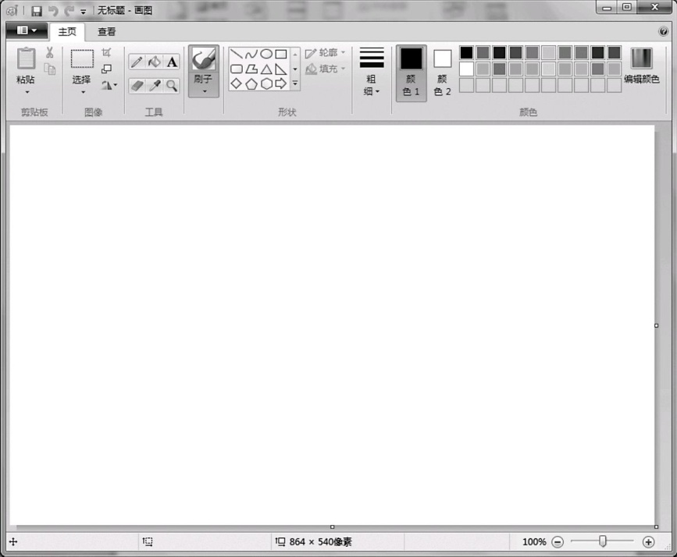
第9章 计算机多媒体技术
9.2.1 Windows画图工具
1.画图工具窗口
图9—1 画图

Slide 9
第9章 计算机多媒体技术
2.常用画图工具
(1) 铅笔工具。
(2) 刷子工具。
(3) 橡皮工具。
(4) 颜料填充工具。
(5) 文字工具。
(6) 直线工具。
(11) 是放大镜
(10) 取色器工具。
(9) 矩形选择工具、 任意型选择工具。
(8) 矩形工具、 多边形工具、 椭圆工具、 圆角矩形
(7) 曲线工具。

Slide 10
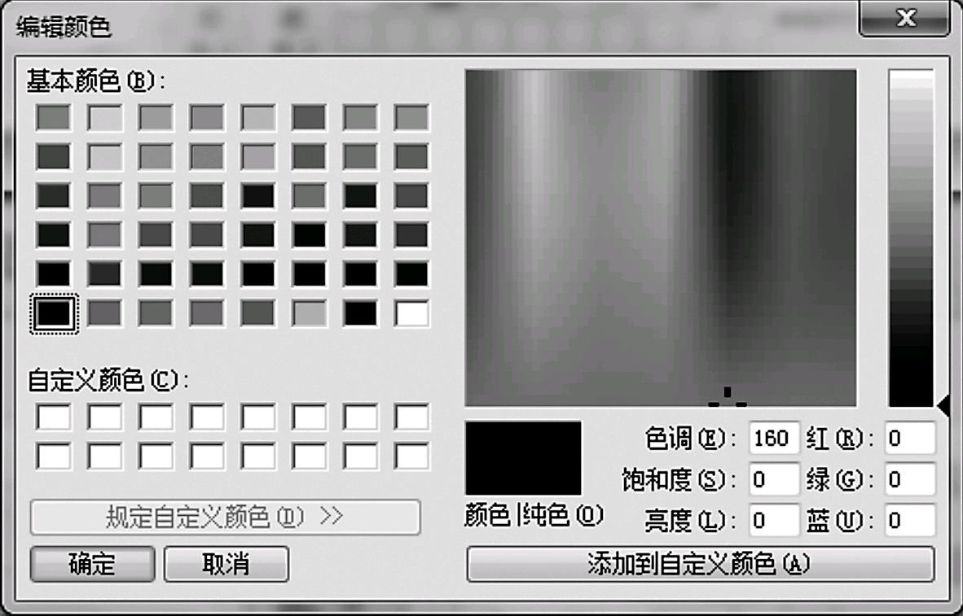
第9章 计算机多媒体技术
3.画图工具的颜色配置
在图9—1所示的“画图”窗口,在颜色功能区双击鼠标,会出现如图9—2所示的“调色板”,可以设置自己需要的颜色。
图9—2 调色板

Slide 11
第9章 计算机多媒体技术
4.画图工具操作技巧
(1)图形内容缩放。
(2)图形边框调整。
(3)图形部分内容的位置移动。
(4)图形的翻转或旋转。
(5)图形的擦除。

Slide 12

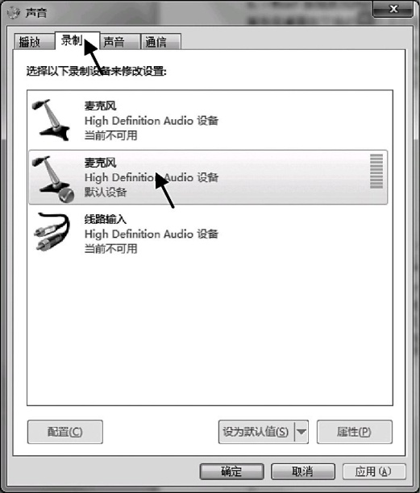
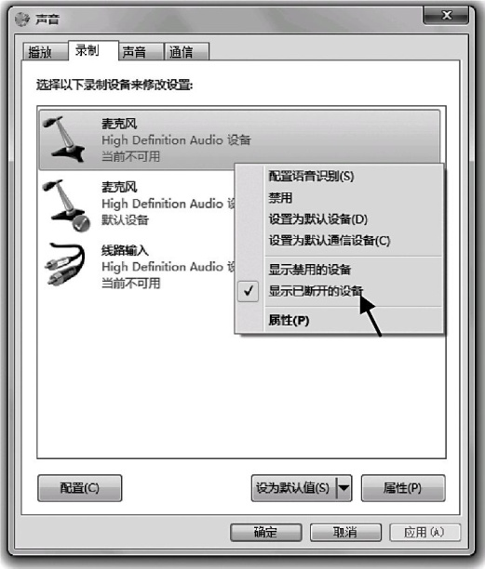
第9章 计算机多媒体技术
9.2.2 Windows音频工具
1.麦克风:首先在桌面右下角的 上单击右键,选择“录音设备”选项。
图9—3 声音—录制
图9—4 声音—录制—设置

Slide 13
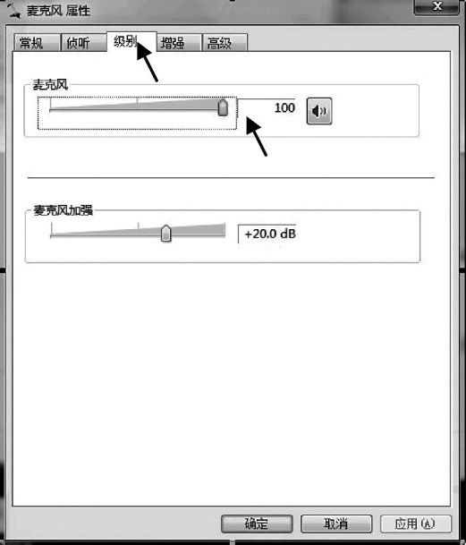
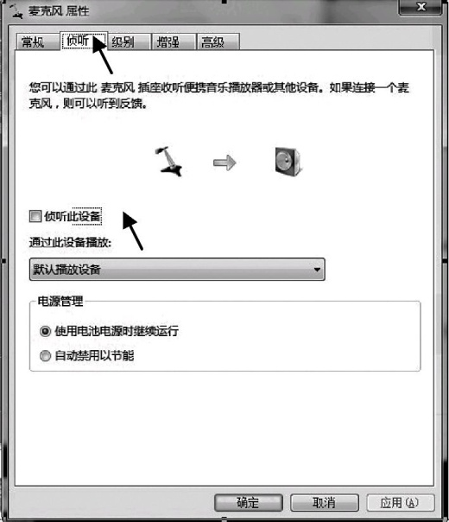
第9章 计算机多媒体技术
9.2.2 Windows音频工具
1.麦克风:首先在桌面右下角的 上单击右键,选择“录音设备”选项。
图9—5 麦克风—属性—级别
图9—6 麦克风—属性—侦听

Slide 14
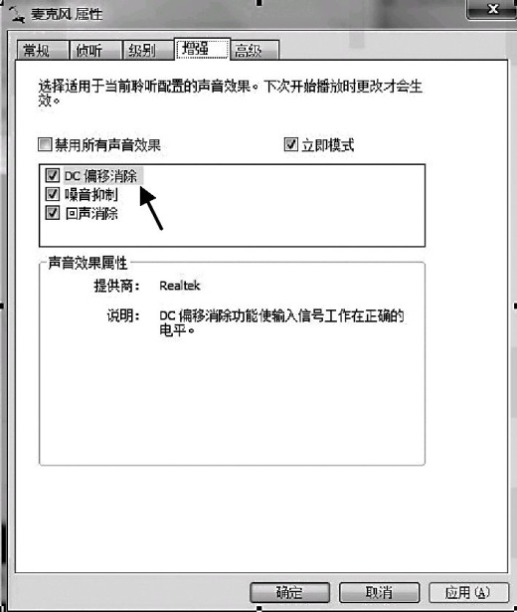
第9章 计算机多媒体技术
9.2.2 Windows音频工具
1.麦克风:首先在桌面右下角的 上单击右键,选择“录音设备”选项。
图9—7 麦克风—属性—增强

Slide 15
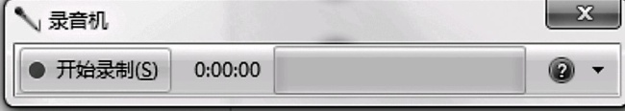
第9章 计算机多媒体技术
2.录音机
在Win7系统的桌面,单击“开始—所有程序—附件—录音机”,出现如图9—8所示的“录音机”界面,点击 按钮,此时录音机开始录音。录制完毕后,单击 按钮,就会弹出“另存为”对话框,输入录音文件名,即可保存录音文件。Win7系统的录音机只能生成WMA格式的声音文件,不能对其进行加工。
图9—8 录音机

Slide 16
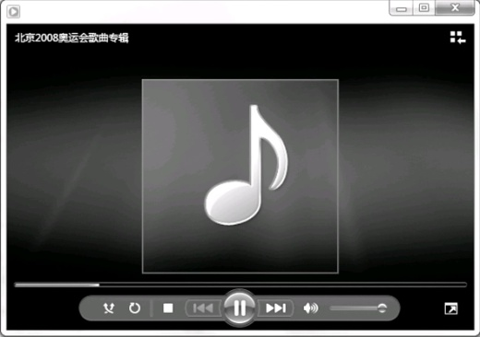
第9章 计算机多媒体技术
9.2.3 Windows视频工具
Windows Media Player是一款Windows系统自带的播放器,支持通过插件增强功能,Win7及以后的版本支持换肤、刻录、翻录、同步、流媒体传送、观看、倾听等操作。
图9—9 Windows Media Player播放器

Slide 17
第9章 计算机多媒体技术
9.3 多媒体信息处理
※ 了解文件压缩和解压缩的基本知识;
※ 了解常见多媒体文件的类别和文件格式;
※ 掌握压缩工具WinRAR的基本操作。

Slide 18
第9章 计算机多媒体技术
9.3.1 多媒体信息处理概述
1.数字量和模拟量
计算机内部采用二进制编码存储的信息称作数字量。计算机只能处理数字信号,要让计算机处理模拟信号,必须先将模拟量通过A/D(模/数)转换器转换成数字信号,这样计算机才能处理。媒体技术是面向文本、图形、图像、声音、动画和视频信息处理的技术,其核心是完成信息的模拟量与数字量之间的转换、存储和加工工作。

Slide 19
第9章 计算机多媒体技术
2.多媒体信息的表示
(1)文本。
(2)声音。
(3)静态图像。
(4)动态视频。

Slide 20
第9章 计算机多媒体技术
3.多媒体信息的冗余
(1)空间冗余。
(2)时间冗余。
(3)视觉冗余。
(4)听觉冗余。
(5)结构冗余。
(6)知识冗余。
(7)其他冗余。

Slide 21
第9章 计算机多媒体技术
4.多媒体数据压缩和解压缩
(1)无损压缩算法。
(2)有损压缩算法。

Slide 22
第9章 计算机多媒体技术
9.3.2 常见多媒体文件的类别和格式
1.图形文件格式
(1)BMP格式。
(2)GIF格式。
(3)JPEG格式。
(4)TIFF格式。
(5)PSD格式。
(6)PNG格式。
(7)SWF格式。
(8)SVG格式。
(9)PCX格式。
(10)DXF格式。
(11)WMF格式。
(12)TGA格式。

Slide 23
第9章 计算机多媒体技术
2.音频文件格式
(1).MIDI或.MID格式。
(2).WAVE或.WAV格式。
(3).MP3格式。
(4).AU格式。
(5).RA/.RM/.RAM格式。

Slide 24
第9章 计算机多媒体技术
3.视频文件格式
(1)3GP格式。
(2)ASF格式。
(3)AVI格式。
(4)FLV 格式。
(5)MOV格式。
(6)MPEG。
(7)RMVB 格式。
(8)WMV 格式。
(9)SWF 格式。

Slide 25
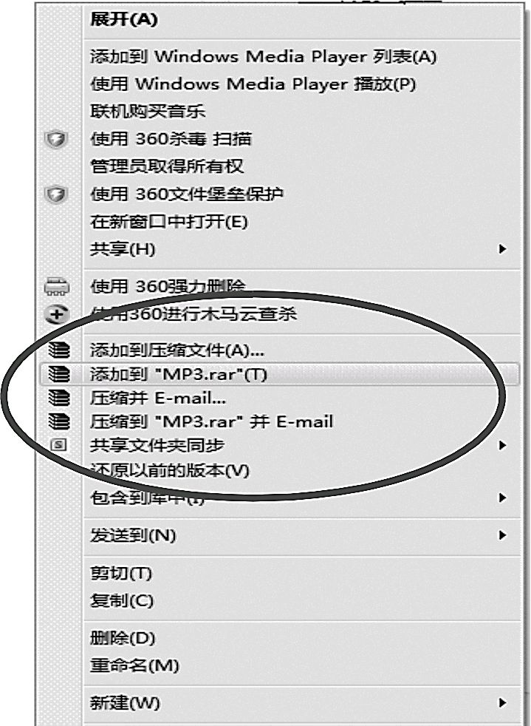
第9章 计算机多媒体技术
9.3.3 压缩工具WinRAR
压缩软件的作用是减少源文件的存储空间。WinRAR 是在Windows环境下对文件和文件夹进行管理和操作的一款压缩软件。
1.使用WinRAR压缩文件
图9—10 WinRAR快捷菜单

Slide 26
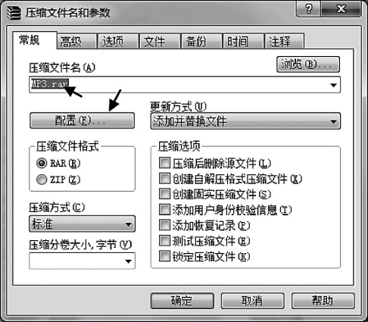
第9章 计算机多媒体技术
(1)压缩文件名。
图9—11 压缩文件名和参数

Slide 27
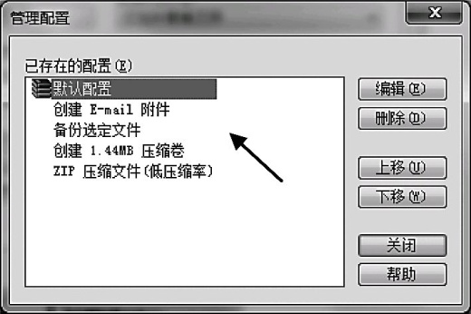
第9章 计算机多媒体技术
(2)配置。
(3)压缩文件类型。
(4)更新方式。
(5)存档选项。
(6)压缩方式。
(7)分卷、字节。
图9—12 管理配置

Slide 28
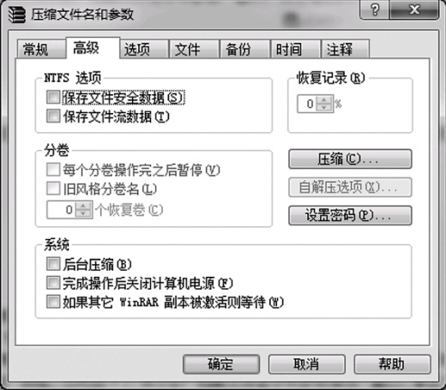
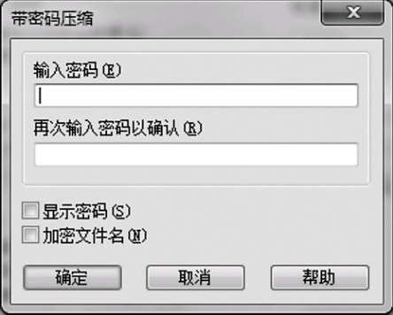
第9章 计算机多媒体技术
(8)档案文件的密码设置。
图9—13 高级设置
图9—14 设置压缩密码

Slide 29
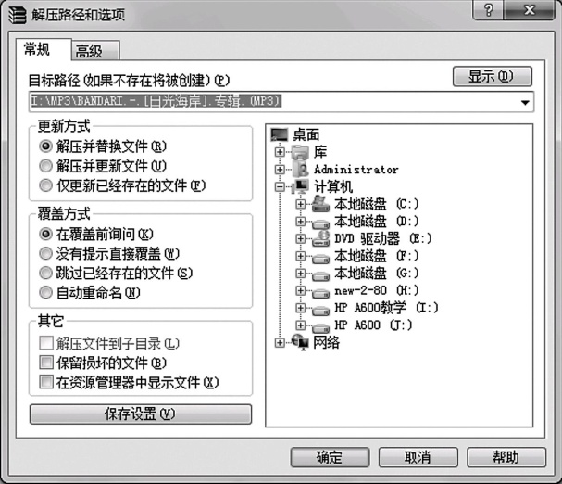
第9章 计算机多媒体技术
2.使用WinRAR解压缩文件
(1)方法一。
图9—15 WinRAR解压缩界面

Slide 30
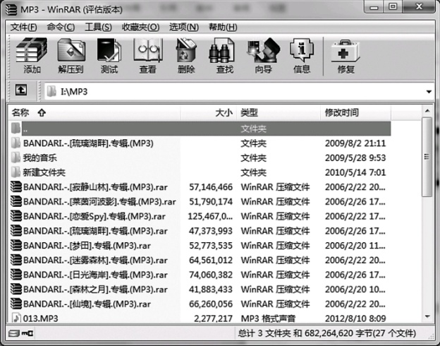
第9章 计算机多媒体技术
(2)方法二。
图9—16 WinRAR解压文件

Slide 31
第9章 计算机多媒体技术
习 题
一、简答题
1.什么是多媒体技术?
2.多媒体技术有哪些应用领域?
3.说明多媒体计算机系统的层次结构。
4.简述多媒体播放软件和多媒体制作软件。
5.说明文字、图片、声音、动画数字化的计算机方法。

Slide 32
第9章 计算机多媒体技术
二、操作题
1.利用Windows的“画图”程序,在“d:\myfile\bmp”文件夹建立一个文件名为“my_bmp.bmp”的图片文件,图片出现5颗大小不同、颜色不同的五角星图案。
2.利用Windows的“录音机”,在“d:\myfile\mus”文件夹建立一个文件名为“my_mus.wam”的声音文件,任意录音30秒。
3.利用Windows的“WinRAR”程序,在“d:\myfile”文件夹建立一个文件名为“my_rar.rar”的压缩文件,将“d:\myfile”文件夹以下的所有文件进行压缩。
4.利用Windows的“WinRAR”程序,将“d:\myfile\my_rar.rar”压缩文件,解压缩到“d:\myfile”文件夹下。
5.利用百度搜索歌曲“同一首歌.mp3”,将其下载到“d:\myfile\mus”文件夹,利用“Windows Media Player”软件播放该歌曲。

Slide 33
第9章 计算机多媒体技术
三、单选题
1.以下关于多媒体技术的描述正确的是 。
A.多媒体技术中的“媒体”概念特指音频和视频
B.多媒体技术就是能用来观看的数字电影技术
C.多媒体技术是指将多种媒体进行有机组合而成的一种新的媒体应用系统
D.多媒体技术中的“媒体”概念不包括文本
2.以下不能用于连接扫描仪的接口是 。
A. USB B. SCSI C.并行接口 D. VGA接口
3.以下用于获取视频信息的设备是 。
A.声卡 B.彩色扫描仪 C.数码摄像机 D.条码读写器
……

